Slide 1
Analyse de Couleur

Slide 2
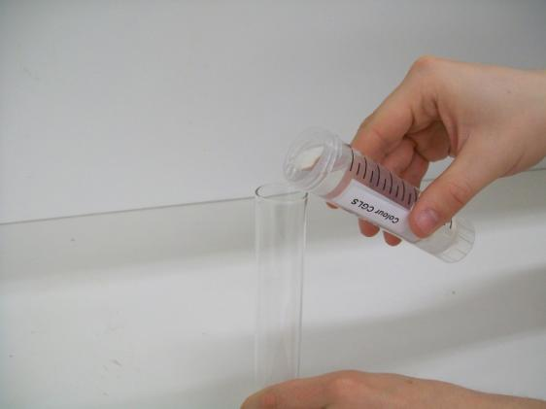
1. Marquez les tubes à essai avec un nombre et leur nom approprié: #1 Contrôle, #2 Recommandations Canadiennes, et #3, #4, #5, #6. 2. Versez les 50 ml d’eau fourni avec la recommandation canadienne (VLRC) dans le tube à essai #2.

Slide 3
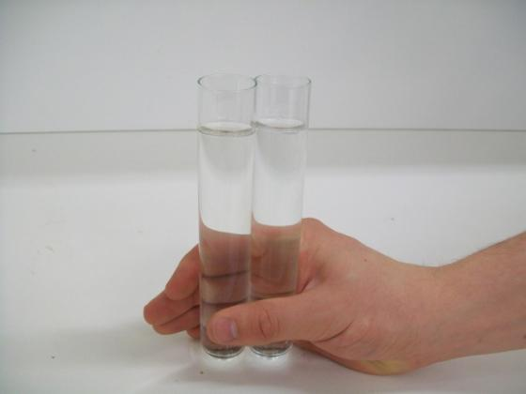
3. Remplissez tube à essai de Contrôle #1 avec de l’eau déionisée au même niveau que le tube à essai #2. 4. Remplissez le tube à essai #3 avec de l’eau d’un échantillon d’un des 4 environnements, au même niveau que les autres tubes à essai.

Slide 4
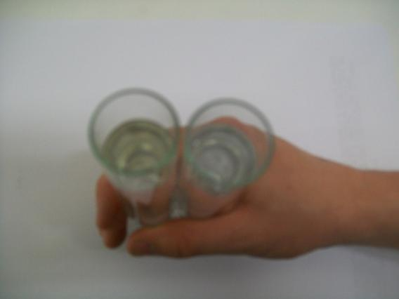
5. Placez le tube à essai #3 entre les tubes #1 et #2 devant une feuille de papier blanc. 6. Observez les tubes à essai par en haut: La couleur du tube #3 est-elle plus claire ou plus foncée que le tube contenant l’eau délivrée avec les recommandations canadiennes (VLRC)? 7. Prenez note de vos résultats. 8. Répétez des étapes 4-6 avec les échantillons restants (#4, 5, et 6). Résultats: Si un échantillon d’eau a une couleur plus claire ou similaire à celle du tube à essai #2 (VLRC), il est dans la norme prévue par les recommandations canadiennes. Au contraire, si l’eau est plus foncée que celle du tube #2, alors cette eau n’est pas dans la valeur limite canadienne de 15 UCV.

